Slide 1

MAVZU:
Vektorlarning skalyar,vektor va aralash ko’paytmasi
REJA:
1)Vektorlarning skalyar ko’paytmasi
2)Skalyar ko’paytmaning xossalari
3)Vektor va aralash ko’paytma

Slide 2
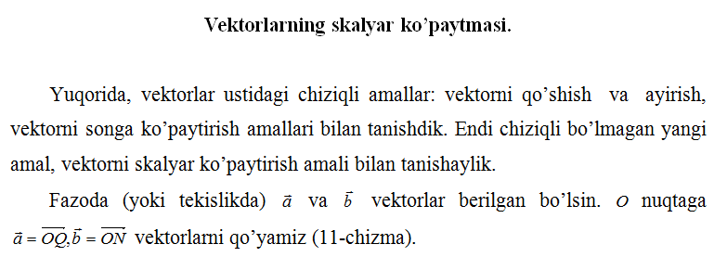


Slide 3
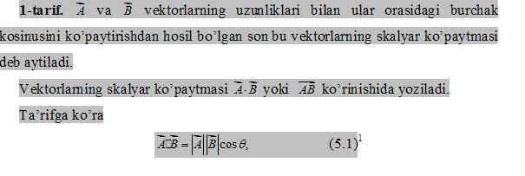

Slide 4
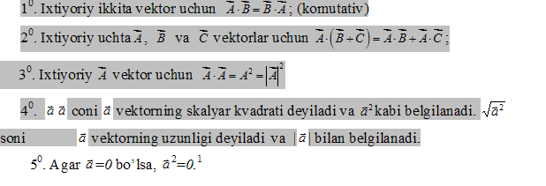
Skalyar ko’paytma xossalari

Slide 5

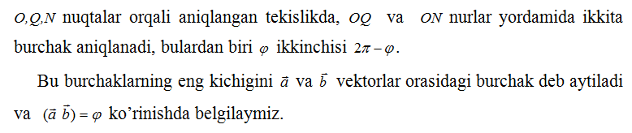

Slide 6
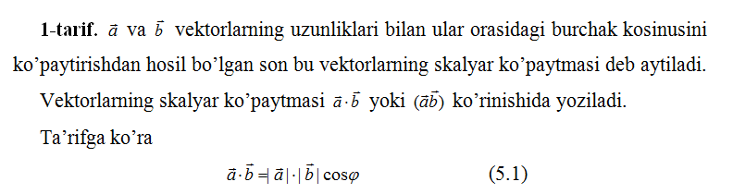
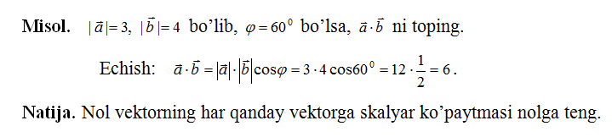

Slide 7
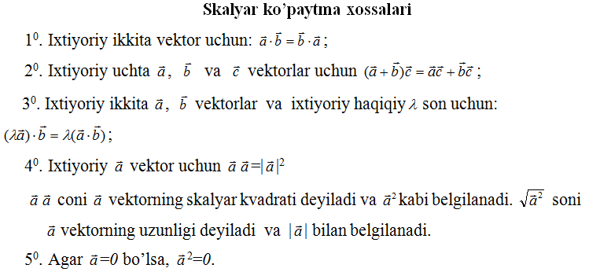

Slide 8
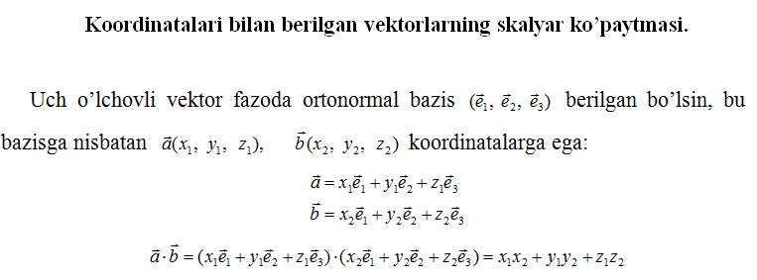

Slide 9
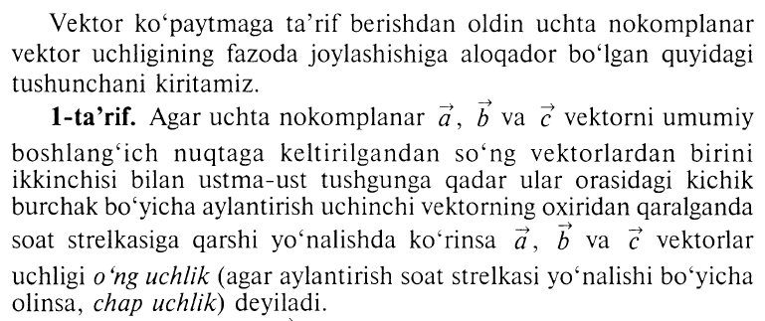

Slide 10
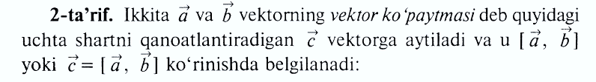
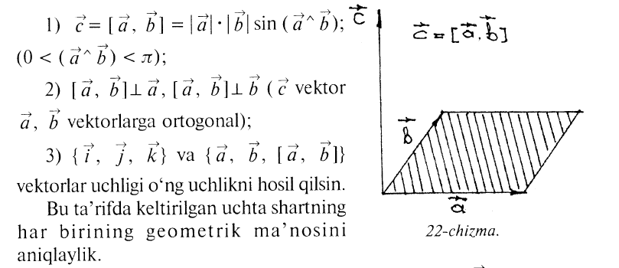

Slide 11
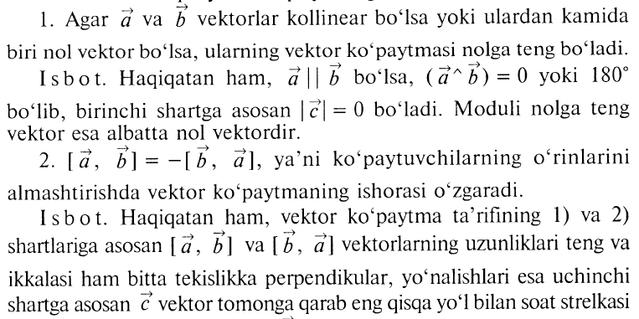

Slide 12
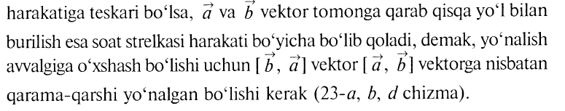
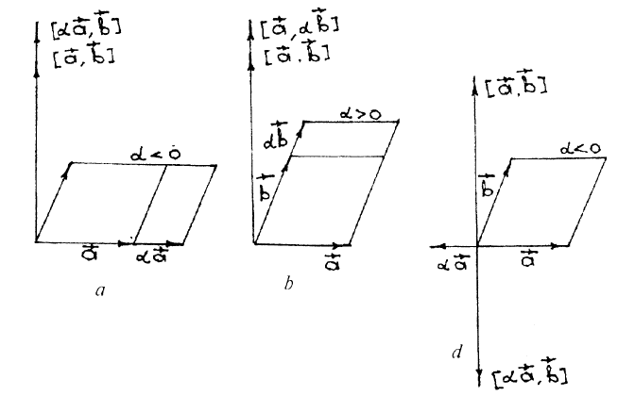

Slide 13
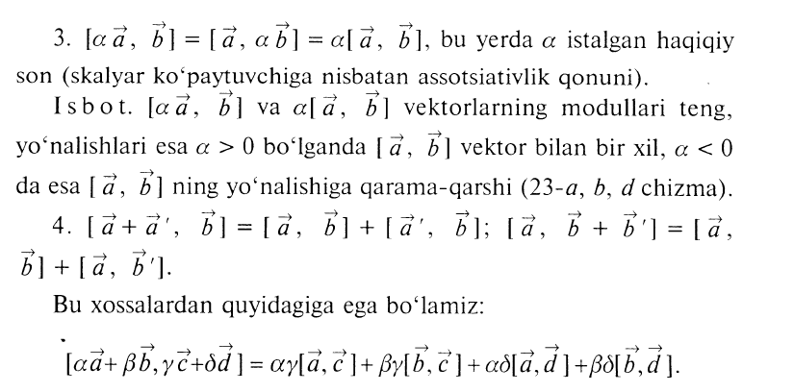

Slide 14
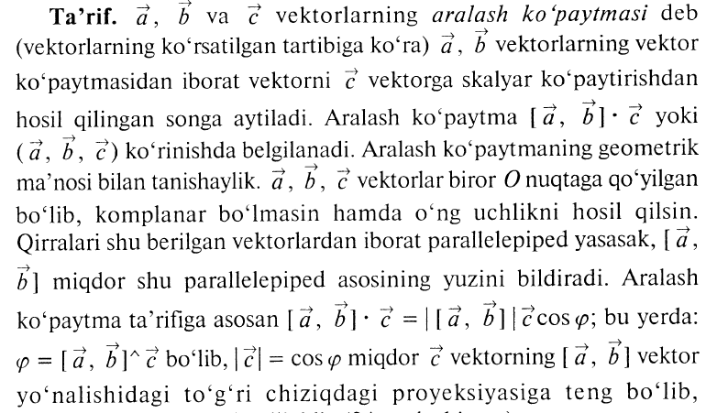

Slide 15
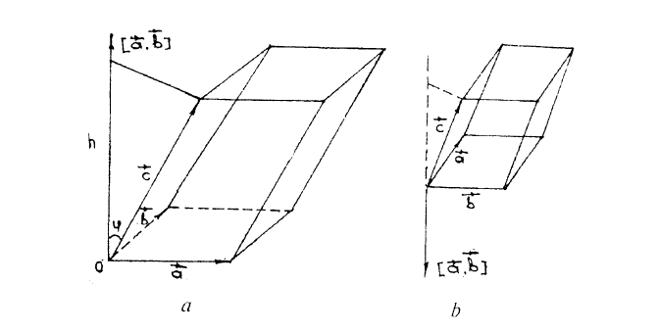

Slide 16
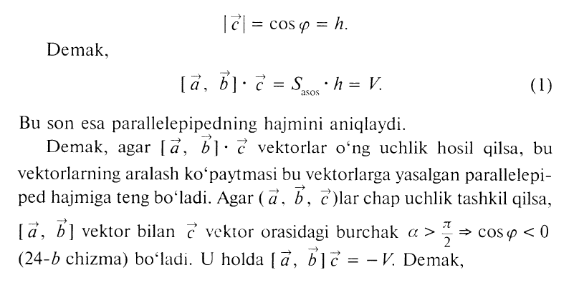

Slide 17

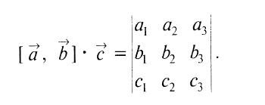
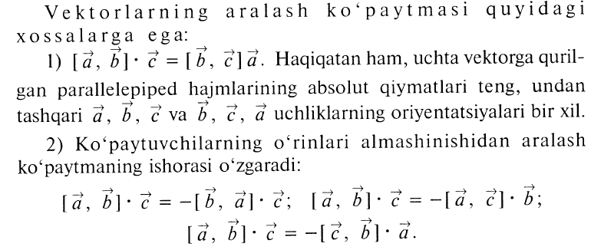

Slide 18
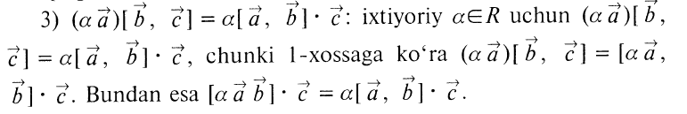
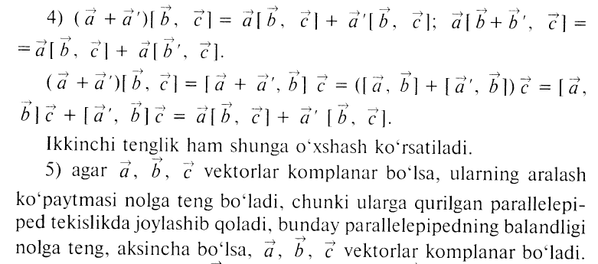

Slide 19
Foydalaniladigan adabiyotlar ro’yxati
Asosiy adabiyotlar:
1. Н.Д.Додажонов, М.Ш.Жўраева. Геометрия. 1-қисм, Тошкент. «Ўқитувчи», 1996 й. (ўқув қўлланма) 1-5 бет
2. X.X.Назаров, X.O.Oчиловa, Е.Г.Подгорнова. Геометриядан масалалар тўплами. 1- қисм. Тошкент «Ўқитувчи» 1993, 1997. (ўқув қўлланма)
Qo’shimcha adabiyotlar:
1. Baxvalov M. Analitik geometriyadan mashqlar to’plami. Toshkent UzMU, 2006 y. 3-10 bet.
2.K.X. Aбдуллаев и другие Геометрия 1-част ь. Тошкент, «Ўқитувчи» 2002й.
3.K.X. Aбдуллаев и другие. Сборник задач по геометрии. Тошкент, “Ўқитувчи” 2004 г.
4. Introduction to Calculus Volume II. p 7,10-11

